Slide 1
Java语言程序设计（概述）

Slide 2
1.1.1 Java概述
计算机语言
计算机语言（Computer Language）是人与计算机之间通信的语言，它主要由一些指令组成，这些指令包括数字、符号和语法等内容，程序员可以通过这些指令指挥计算机进行工作。
计算机语言的种类非常多，总的来说可以分成机器语言、汇编语言、高级语言三大类。

Slide 3
1.1.1 Java概述
机器语言都是由二进制的0和1组成的编码，不便于记忆和识别。
汇编语言采用了英文缩写的标识符，容易识别和记忆；
高级语言采用接近于人类的自然语言进行编程，进一步简化了程序编写的过程。
因此，目前编程语言大多是高级语言。

Slide 4

1.1.1 Java概述
Java是一种高级计算机语言，它是由SUN公司（已被Oracle公司收购）于1995年5月推出的一种可以编写跨平台应用软件、完全面向对象的程序设计语言。Java语言简单易用、安全可靠，自问世以来，与之相关的技术和应用发展得非常快。在计算机、移动电话、家用电器等领域中，Java技术无处不在。

Slide 5

1.1.1 Java概述
针对不同的开发市场，SUN公司将Java划分为三个技术平台，它们分别是JavaSE、JavaEE和JavaME。

Slide 6
1.1.1 Java概述
● Java SE（Java Platform Standard Edition）标准版，是为开发普通桌面和商务应用程序提供的解决方案。JavaSE是三个平台中最核心的部分，JavaEE和JavaME都是从JavaSE的基础上发展而来的，JavaSE平台中包括了Java最核心的类库，如集合、IO、数据库连接以及网络编程等。

Slide 7
1.1.1 Java概述
● Java EE(Java Platform Enterprise Edition) 企业版，是为开发企业级应用程序提供的解决方案。Java EE可以被看作一个技术平台，该平台用于开发、装配以及部署企业级应用程序，主要包括Servlet、JSP、JavaBean、JDBC、EJB、Web Service等技术。

Slide 8
1.1.1 Java概述
● Java ME(Java Platform Micro Edition) 小型版，是为开发电子消费产品和嵌入式设备提供的解决方案。JavaME主要用于小型数字电子设备上软件程序的开发。例如，为家用电器增加智能化控制和联网功能，为手机增加新的游戏和通讯录管理功能。此外，Java ME还提供了HTTP等高级Internet协议，使移动电话能以Client/Server方式直接访问Internet的全部信息，提供高效率的无线交流。

Slide 9
1.1.2 Java语言的特点及地位
简单：舍弃了C++中的运算符重载、多重继承；从语法层面取消了指针，同时提供了自动内存回收机制。
完全面向对象：万事万物皆对象。
分布式：丰富的用于编写网络应用程序的API。
安全：语法、语义和类型安全检查；字节码校验；定义安全管理器。
健壮：强类型检查、异常捕获及处理、垃圾自动回收等。

Slide 10
1.1.2 Java语言的特点及地位
平台中立与可移植：Write Once, Run Anywhere。 Java源文件被编译为平台中立 (即无关) 的字节码文件，后者可以在所有实现了相应规范的Java平台上运行——二进制级别的可移植性。
解释型：平台中立与可移植性决定了Java是一种解释型的编程语言。Java虚拟机将这些字节码“解释”成CPU能够理解的指令。
高性能：从理论上来说，Java程序的执行性能是低于传统的编译型语言 (如C、C++) 的，但比纯解释型的脚本语言 (如VBScript、JavaScript、Python等) 要高得多。随着JIT（Just In Time，即时的）编译以及HotSpot（一种新的Java虚拟机规范）等字节码优化技术的出现，Java程序的性能已非常接近于C++。

Slide 11
1.1.2 Java语言的特点及地位
动态：接口和自动类型推断、反射机制等，使得Java语言比那些直接被编译成本地代码的语言更具动态性。相较于JavaScript、Ruby、Python等能在运行时修改变量类型 (甚至程序结构) 的动态编程语言而言，Java仍属于静态编程语言的范畴。
开源： Java从诞生之初便坚持开源 (Open Source) 策略，任何个人和组织都可以免费下载和扩展JDK核心类库的源代码。还能提交JSR (Java Specification Request，Java规范请求) 的方式，建议官方为JDK的下一发布版本增添某些新特性和服务。

Slide 12

1.1.3 Java语言的发展史
Java语言是詹姆士·高斯林发明的，Java的名字来自于一种咖啡的品种名称，所以Java语言的Logo是一杯热气腾腾的咖啡。詹姆斯·高斯林等人于1990年初开发Java语言的雏形，最初被命名为Oak。随着1990年代互联网的发展，Sun公司看见Oak在互联网上应用的前景，于是改进了Oak，并于1995年5月以Java的名称正式发布。

Slide 13
1.1.3 Java语言的发展史
● 1995年5月23日，Java语言诞生。
● 1998年12月8日，JAVA2企业平台J2EE发布。
● 1999年6月，SUN公司发布Java的三个版本：标准版（J2SE）、企业版（J2EE）和微型版（J2ME）。
● 2001年9月24日，J2EE 1.3发布。
● 2002年2月26日，J2SE 1.4发布，自此Java的计算能力有了大幅提升。
● 2004年9月30日，J2SE 1.5的发布成为Java语言发展史上的又一里程碑。为了表示该版本的重要性，J2 SE 1.5更名为Java SE 5.0。

Slide 14
1.1.3 Java语言的发展史
● 2005年6月，JavaOne大会召开，SUN公司公开Java SE 6。此时，Java的各种版本进行了更名，取消了名称中的数字“2”，J2EE更名为Java EE， ● J2SE更名为Java SE，J2ME更名为Java ME。
● 2009年12月，SUN公司发布Java EE 6。
● 2011年7月28日，Oracle公司发布Java SE 7。

Slide 15
1.1.3 Java语言的发展史
● 2014年3月18日，Oracle公司发布Java SE 8(市场主流版本)。
● 2017年9月21日，Oracle公司发布Java SE 9。
● 2018年3月，Oracle公司发布Java SE10。
● 2018年9月，Oracle公司发布Java SE11。
● 2019年3月，Oracle公司发布Java SE12。
2019年9月，Oracle公司发布Java SE13。

Slide 16
1.1.4 Java语言与C/C++的比较
(1)Java语言中不允许在类之外定义全局变量，而只能通过在类中定义静态变量来实现；
(2)Java语言中没有goto语句；
(3)Java语言中没有指针型变量；
(4)内存管理实现了自动化；
(5)Java语言对于不同的数据类型定义统一的规格，保证了平台无关性；
Notes:
（4）去掉了C语言中的malloc()、free()

Slide 17
(6)Java语言中不允许像C和C++中那样任意进行类型转换；
(7)Java语言中无头文件；
(8)Java语言中无结构体和联合；
(9)Java语言中无预处理和宏定义。
Java语言特色：
类不支持多重继承、Abstract/Final类、接口、自动内存回收、多线程
Notes:
（5）ASCII 8位；Unicode 16位

Slide 18
1.1.5 类库与API文档
Java API是一整套用于实现各种基本功能和其它某些常用功能的Java编程的标准库，其中提供了各种各样的类来实现其语言功能。
Java 1.0版：9个包，200多个类、接口、异常等；
Java 1.2版：增加到了16个包，包含有近500个类。(Java 1.2-1.5都称为Java 2）
Java 6版：202个包，3777个类以及接口、异常等。三万多个方法。
JDK6 API中文文档
http://download.csdn.net/download/santanxi100/4267975
Notes:
API：编程词典，包括继承结构、成员变量、成员方法、构造方法、静态成员的详细说明和描述。
JAVA1.4.2 135个包，2723类
JAVA1.5.0 3600类
JAVA API DOCS 2005年10月31日在SUN中国技术区发表JDK1.5第一批汉化版，10个月后全部汉化。
Sun 公司提供的Java API Docs是学习和使用Java语言中最经常使用的参考资料之一。但是长期以来此文档只有英文版，对于中国地区的Java开发者来说相当的不便。目前Sun公司正在组织多方力量将此文档翻译成中文，并于2005年10月31日在Sun中国技术社区（http://gceclub.sun.com.cn/）正式发布第一批中文版Java API文档（包括java.lang和java.util类库API文档的中文版）。经过将近10个月的努力，目前我们已经将Java SE 5.0的全部API文档中文化。开发人员可以通过Sun中国技术社区的网站在线浏览相关文档，也可以将全部文档下载到本地以方便检索和使用。

Slide 19
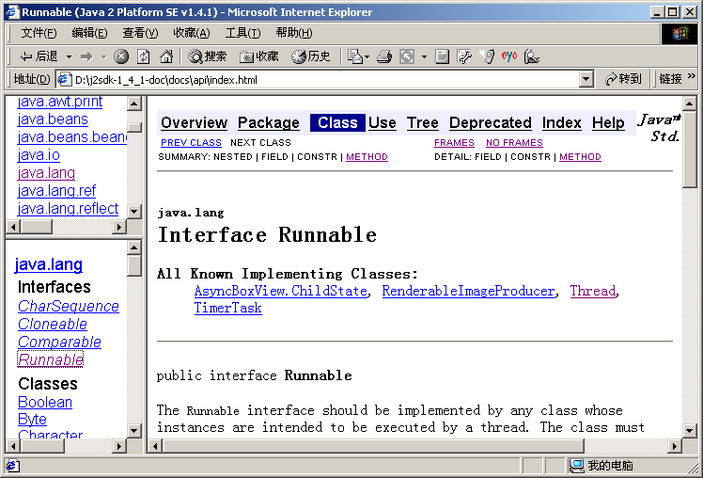
Java API文档
选
择
包
可查看相应帮助
选择包中的
接口或类

Slide 20
Java开发类库组成
——J2SE的类包
Java提供了丰富的标准类来帮助程序设计者更方便快捷地编写程序，这些标准类组成了类包，主要有：
java.lang java.awt
java.applet java.awt.image
java.awt.peer java.io
java.net java.util
……
除了java.lang之外，其余类包都不是java语言所必须的。

Slide 21
Java开发类库组成
——J2SE的类包
Language java.lang 构成Java语言核心的类
Object, Math, String, Number, Exception, System, Runtime ……
Utilities java.util 提供实用的数据结构
Vector, Stack, Hashtable …… / Colloection, List, Set, Map ……
I/O java.io 提供多种类型的输出/输出
InputStream, OutputStream, Reader, Writer, RandomAccessFile, File……
Text java.text 文本/日期/数字/消息的本地化支持
NumberFormat, DateFormat, and Collator……
Math java.math 提供任意精度的整数和浮点数运算
AWT java.awt 用户接口设计和事件处理
Swing javax.swing 提供全Java的，在任何平台上表现 都相同的轻量级构件

Slide 22
Java开发类库组成
——J2SE的类包
Javax javax 对Java语言的扩展
Applet java.applet 用于创建Applet的类
Beans java.beans 用于开发JavaBeans的类
Reflection java.lang.reflect 用于动态获取类信息的类
SQL java.sql 提供对数据库中数据的访问和处理
Connection, ResultSet, Statement……
RMI java.rmi 支持分布式编程
Networking java.net 支持开发网络应用的类
Socket, URL, URLConnection……
Security java.security 支持访问控制和信息安全的类
用于访问控制，防止非信任代码执行关键操作
认证相关的类，实现了消息摘要和数字签名与数字认证等

Slide 23

1.2 JDK的使用
SUN公司提供了一套Java开发环境，简称JDK(Java Development Kit)。JDK包括Java编译器、Java运行工具、Java文档生成工具、Java打包工具等。

Slide 24
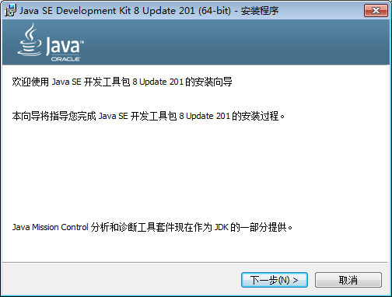
1.2.1 安装JDK
1.开始安装JDK
从Oracle官网下载安装文件“jdk-8u201-windows-x64.exe”，双击文件，进入JDK 8安装界面，如右图。

Slide 25
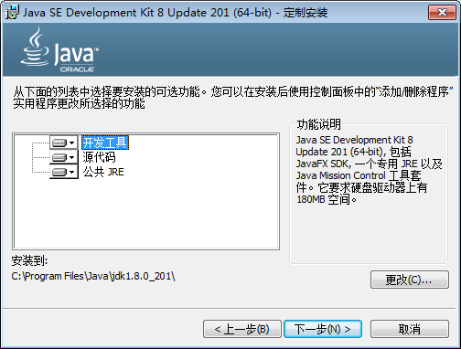
1.2.1 安装JDK
2．自定义安装功能和路径
在步骤1图中，单击【下一步】按钮进入JDK自定义安装界面，如右图。

Slide 26
1.2.1 安装JDK
在本步骤图中，左侧有三个功能模块，每个模板具有特定功能如下：
● 开发工具：开发工具是JDK中的核心功能模块，包含一系列可执行程序，如javac.exe、java.exe等，还包含了一个专用的JRE环境。
● 源代码：是Java提供公共API类的源代码。
● 公共JRE：是Java程序的运行环境。由于开发工具中已经包含了一个JRE，因此没有必要再安装公共的JRE环境，此项可以不作选择。

Slide 27
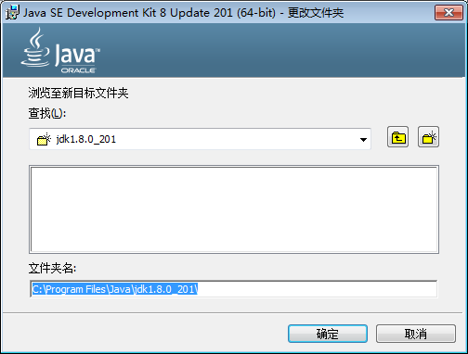
1.2.1 安装JDK
开发人员可以根据自己的需求选择所要安装的模块，本教材选择“开发工具”模块。另外，在图中所示的界面右侧有一个【更改】按钮，单击该按钮进入更改JDK安装目录的界面，如右图。

Slide 28
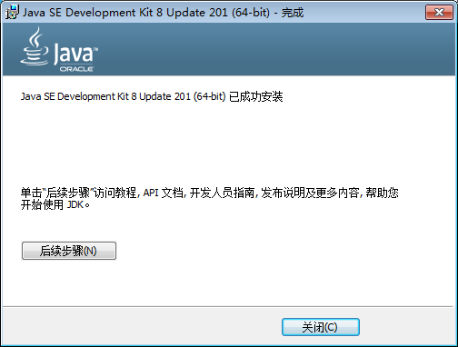
1.2.1 安装JDK
3．完成JDK安装
在步骤2中选择安装路径之后，单击【下一步】按钮开始安装JDK。安装完毕后会进入安装完成界面，如右图。

Slide 29
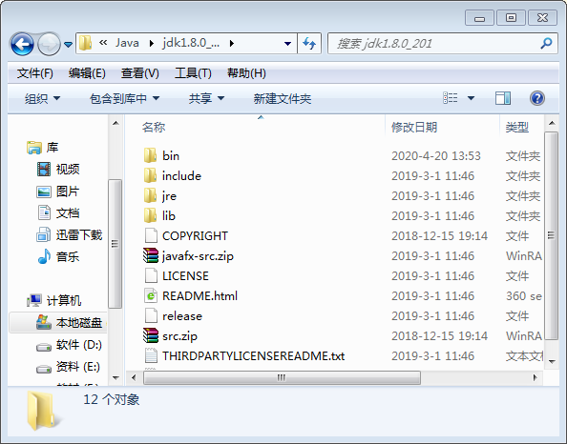
1.2.2 JDK目录介绍
JDK安装完毕后，会在磁盘上生成一个目录，该目录被称为JDK安装目录，如下图。

Slide 30

1.2.2 JDK目录介绍
（1）bin目录：该目录用于存放一些可执行程序，如javac.exe（Java编译器）、java.exe（Java运行工具）、jar.exe（打包工具）和javadoc.exe（文档生成工具）等。其中最重要的就是javac.exe和java.exe。

Slide 31
1.2.2 JDK目录介绍
● javac.exe是Java编译器，它可以将编写好的Java文件编译成Java字节码文件（可执行的Java程序）。Java源文件的扩展名为.java，如HelloWorld.java。编译后生成对应的Java字节码文件，字节码文件的扩展名为.class，如HelloWorld.class。
● java.exe是Java运行工具，它会启动一个Java虚拟机（JVM）进程，Java虚拟机相当于一个虚拟的操作系统，专门负责运行由Java编译器生成的字节码文件（.class文件）。

Slide 32
1.2.2 JDK目录介绍
（2）db目录：db目录是一个小型的数据库。从JDK 6开始，Java中引入了一个新的成员JavaDB，这是一个纯 Java 实现、开源的数据库管理系统。这个数据库不仅轻便，而且支持JDBC 4所有的规范，在学习JDBC时，不需要再额外地安装一个数据库软件，选择直接使用JavaDB即可。

Slide 33
1.2.2 JDK目录介绍
（3）jre目录：jre是Java Runtime Environment的缩写，意为Java程序运行时环境。该目录是Java运行时环境的根目录，它包含Java虚拟机、运行时的类包、Java应用启动器以及一个bin目录，但不包含开发环境中的开发工具。
（4）include目录：由于JDK是使用C和C++开发的，因此在启动时需要引入一些C语言的头文件，该目录就是用于存放这些头文件的。

Slide 34
1.2.2 JDK目录介绍
（5）lib目录：lib是library的缩写，意为Java类库或库文件，是开发工具使用的归档包文件。
（6）src.zip文件与javafx-src.zip文件：这两个文件中放置的是JDK核心类的源代码和JavaFX源代码，通过这两个文件可以查看Java基础类的源代码。

Slide 35

1.3 第一个Java程序
1．编写Java源文件
在JDK安装目录的bin目录下新建文本文档，重命名为HelloWorld.java。用记事本打开HelloWorld.java文件，编写一段Java程序。
class HelloWorld {
public static void main(String[] args) {
System.out.println("hello world");
}
}

Slide 36
1.3 第一个Java程序
● class是一个关键字，用于定义一个类。在Java中，一个类就相当于一个程序，所有的代码都需要在类中书写。
● HelloWorld是类的名称，简称类名。class关键字与类名之间需要用空格、制表符、换行符等任意的空白字符进行分隔。类名之后要写一对大括号，它定义了当前这个类的作用域。

Slide 37
1.3 第一个Java程序
● 第2~4行代码定义了一个main()方法，该方法是Java程序的执行入口，程序将从main()方法开始执行类中的代码。
● 第3行代码在main()方法中编写了一条执行语句“System.out.println("hello world");”，它的作用是打印一段文本信息并输出到屏幕，执行完这条语句，命令行窗口会输出“hello world”。

Slide 38

1.3 第一个Java程序
在编写程序时，程序中出现的空格、括号、分号等符号必须采用英文半角格式，否则程序会出错。
注 意

Slide 39
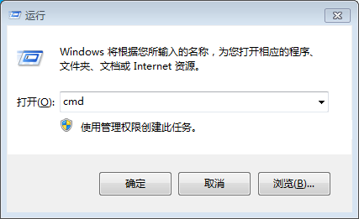
1.3 第一个Java程序
2．打开命令行窗口
单击【开始】→【所有程序】→【附件】→【运行】（或者使用快捷键Win+R），打开程序运行窗口，如右图。

Slide 40
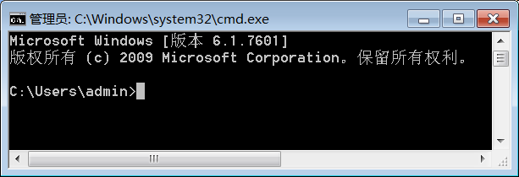
1.3 第一个Java程序
在上图的运行窗口中输入“cmd”，单击【确定】按钮打开命令行窗口，如下图。

Slide 41
1.3 第一个Java程序
3．进入JDK安装目录的bin目录
编译和运行编写好的Java程序，首先需要进入Java程序所在的目录。例如，编译运行HelloWorld.java程序，需要进入JDK安装目录下的bin目录。在命令行窗口输入下面的命令：
cd C:\Program Files\Java\jdk1.8.0_201\bin
执行上述命令进入bin目录。

Slide 42
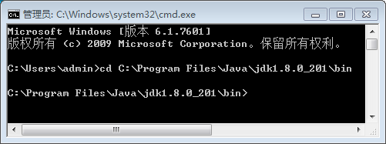
1.3 第一个Java程序

Slide 43
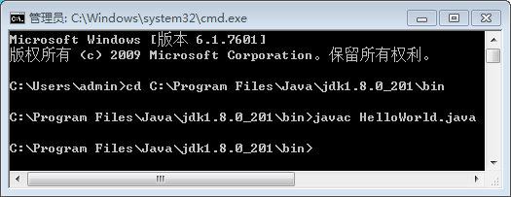
1.3 第一个Java程序
4．编译Java源文件
进入安装JDK的bin目录之后，输入“javac HelloWorld.java”命令，编译HelloWorld.java源文件，如下图。

Slide 44
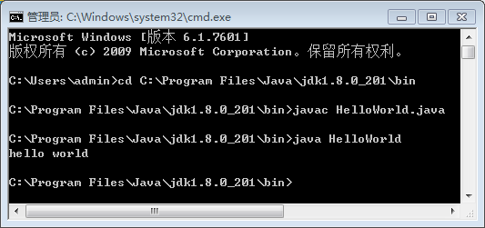
1.3 第一个Java程序
5．运行Java程序
编译文件之后，javac命令执行完毕后，会在bin目录下生成HelloWorld.class字节码文件。在命令行窗口输入“java HelloWorld”命令，运行编译好的字节码文件，运行结果如下图。

Slide 45
1.3 第一个Java程序
在Java程序编写、编译以及运行的过程。第一，在使用javac命令进行编译时，需要输入完整的文件名。第二，在使用java命令运行程序时，需要的是类名，而非完整的文件名。
注 意

Slide 46
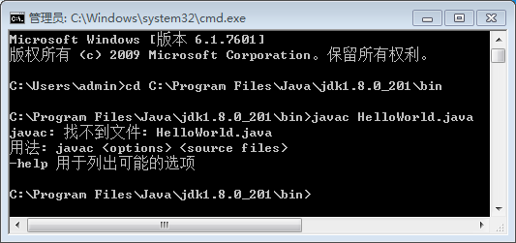
脚下留心：查看文件扩展名
在使用javac命令编译HelloWorld.java程序时，可能会出现“找不到文件”的错误，如下图。

Slide 47

脚下留心：查看文件扩展名
原因：
可能是文件的扩展名被隐藏了，虽然文本文件被重命名为“HelloWorld.java”，但实际上该文件的真实文件名为“HelloWorld.java.txt”，文件类型并没有得到修改。
解决方法：
让文件显示扩展名，文件显示出扩展名.txt后，将其重命名为HelloWorld.java即可。

Slide 48
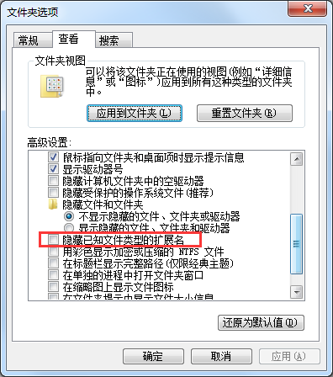
脚下留心：查看文件扩展名
打开Windows的【文件夹选项】，在“高级设置”一栏中将“隐藏已知文件类型的扩展名”选项前面的“√”取消，单击【确定】按钮，如右图。

Slide 49

1.4.1 path环境变量
path环境变量用于保存一系列命令（可执行程序）路径，每个路径之间以分号分隔。当在命令行窗口运行一个可执行文件时，操作系统首先会在当前目录下查找是否存在该文件，如果未找到，操作系统会继续在path环境变量中定义的路径下寻找这个文件，如果仍未找到，系统会报错。

Slide 50
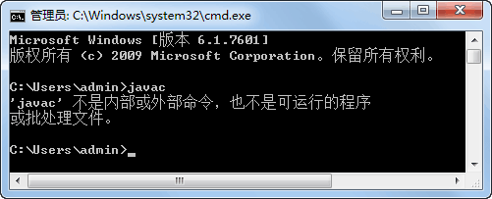
1.4.1 path环境变量
例如，在命令行窗口使用“javac”命令，系统提示错误，如下图。

Slide 51
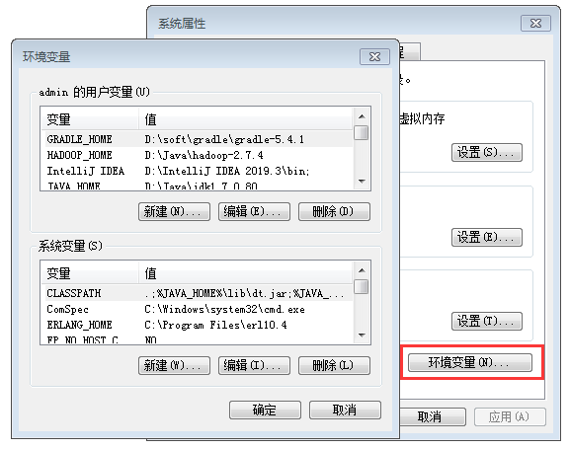
1.4.1 path环境变量
1．查看Windows系统属性中的环境变量
右键单击桌面上的【计算机】→【属性】，在弹出的【系统】窗口左边选择【高级系统设置】选项，弹出系统属性窗口，在系统属性窗口的【高级】选项卡下单击【环境变量】按钮，弹出【环境变量】窗口，如右图。

Slide 52
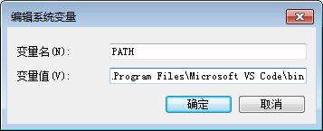
1.4.1 path环境变量
2．设置path系统环境变量
在步骤1图中，在【系统变量】区域选中名为“PATH”的系统变量，单击【编辑】按钮，打开【编辑系统变量】窗口，如下图。

Slide 53
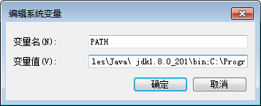
1.4.1 path环境变量
在上图的“变量值”文本区域内的开始处，添加“javac”命令所在的目录路径“C:\Program Files\Java\ jdk1.8.0_201\bin”，并在路径后面用英文半角分号(;)结束，将其与后面的路径隔开，如下图。

Slide 54
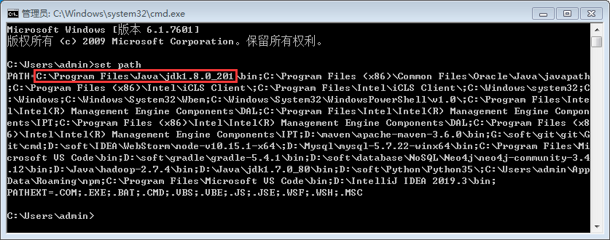
1.4.1 path环境变量
3．查看和验证设置的path系统环境变量
在上图中，添加完成后，依次单击所有打开窗口的【确定】按钮，完成path系统环境变量的设置。此时，打开命令行窗口，执行“set path”命令，查看设置后的path变量的变量值，如下图。

Slide 55

1.4.1 path环境变量
在上图中的环境变量的第一行，已经显示出了javac命令的路径信息。在命令行窗口中执行javac命令，如果能正常地显示帮助信息，说明系统path环境变量配置成功，这样系统就永久性地保存了path环境变量的设置。

Slide 56

1.4.2 classpath环境变量
classpath环境变量用于保存一系列类包的路径，它和path环境变量的查看与配置方式完全相同。当Java虚拟机需要运行一个类时，会在classpath环境变量定义的路径下寻找所需的class文件和类包。

Slide 57
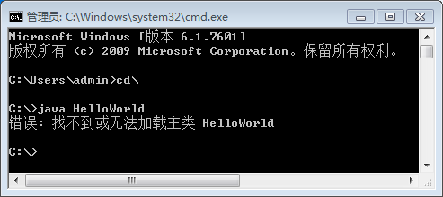
1.4.2 classpath环境变量
打开命令行窗口，进入C盘根目录下，执行“java HelloWorld”命令，运行之前编译好的HelloWorld程序，结果会报错，如下图。

Slide 58
1.4.2 classpath环境变量
错误原因：
Java虚拟机在运行程序时无法找到HelloWorld.class文件，即在C盘根目录下没有HelloWorld.class文件。
解决方法：
对classpath环境变量进行设置，保存HelloWorld.class文件路径。在命令行窗口输入下面的命令：
set classpath=C:\Program Files\Java\jdk1.8.0_201\bin

Slide 59
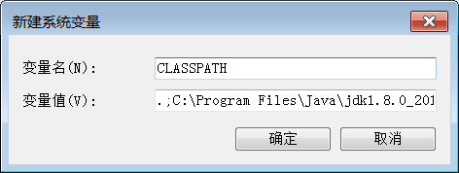
1.4.2 classpath环境变量
在【环境变量】窗口中的【系统变量】区域单击【新建】按钮，在弹出的【新建系统变量】窗口中，在变量名的文本区域输入“CLASSPATH”

Slide 60
1.4.2 classpath环境变量
在设置CLASSPATH变量时，必须在配置路径前添加“.;”（当前目录），用于识别当前目录下的Java类。
注 意

Slide 61

1.5 Java运行机制
使用Java语言进行程序设计时，不仅要了解Java语言的特点，还需要了解Java程序的运行机制。Java程序运行时，必须经过编译和运行两个步骤。首先将后缀名为.java的源文件进行编译，生成后缀名为.class的字节码文件。然后Java虚拟机将字节码文件进行解释执行，并将结果显示出来。

Slide 62
1.5 Java运行机制
以HelloWorld.java为例，对Java程序的编译运行过程进行详细地分析：
（1）写HelloWorld.java文件。
（2）使用“javac HelloWorld.java”命令开启Java编译器，编译HelloWorld.java文件。编译结束后，会自动生成一个名为HelloWorld.class的字节码文件。

Slide 63
1.5 Java运行机制
（3）使用“java HelloWorld”命令启动Java虚拟机运行程序，Java虚拟机首先将编译好的字节码文件加载到内存，这个过程被称为类加载，由类加载器完成。然后Java虚拟机针对加载到内存中的Java类进行解释执行，输出运行结果。

Slide 64
1.5 Java运行机制
通过上面的分析不难发现，Java程序是由虚拟机负责解释执行的，并非操作系统。这样做的好处是可以实现Java程序的跨平台，也就是说，在不同的操作系统上，可以运行相同的Java程序，不同操作系统只需安装不同版本的Java虚拟机即可。

Slide 65
1.5 Java运行机制
Java程序通过Java虚拟机可以达到跨平台特性，但Java虚拟机并不是跨平台的。也就是说，不同操作系统上的Java虚拟机是不同的，即Windows平台上的Java虚拟机不能用在Linux平台上，反之亦然。
注 意

Slide 66

1.6 使用Java的文档注释
文档注释以“/**”开始，以“*/”标志结束，相应的信息和批注所对应的位置很重要！ 类的说明应在类定义之前，方法的说明应在方法的定义之前。
批注参数来标记一些特殊的属性及其相应的说明 。
@author<作者姓名>
@version<版本信息>
@param<参数名称><参数说明>
@return<返回值说明>

Slide 67
import java.io.*;
/**
* Title: engineer类<br>
* Description: 通过engineer类来说明java中的文档注释<br>
* Copyright: (c) 2003 <br>
* Company: 科技咨询中心<br>
* @author 张
* @version 1.00
*/
public class engineer
{ public String Engineer_name;
/**
* 这是engineer对象的构造函数
* @param name engineer的名字
*/
public engineer(String name)
{
}
/**
* 这是repairing方法的说明
* @param sum 需要修理的机器总数
* @param alltime 需要修理的总时间
* @return Repairing的数量
*/
public int repairing(int sum,int alltime)
{ return 0;
}
}
Javadoc命令讲解

Slide 68
1.6.1 Eclipse概述
Eclipse是由蓝色巨人IBM花费巨资开发的一款功能完整且成熟的IDE集成开发环境，它是一个开源的、基于Java的可扩展开发平台，是目前最流行的Java语言开发工具。Eclipse具有强大的代码编排功能，可以帮助程序开发人员完成语法修正、代码修正、补全文字、信息提示等编码工作，大大提高了程序开发的效率。

Slide 69
1.6.1 Eclipse概述
Eclipse的设计思想是“一切皆插件”。就其本身而言，Eclipse只是一个框架和一组服务，所有功能都是以插件组件的方式加入到Eclipse框架中实现的。Eclipse作为一款优秀的开发工具，自身附带了一个标准的插件集，其中包括了Java开发工具（JDK）。

Slide 70
1.6.2 Eclipse的下载与启动
1．下载Eclipse开发工具
Eclipse是针对Java编程的集成开发环境（IDE），读者可以登录Eclipse官网免费下载，本教材使用的Eclipse版本是Juno Service Release 2。Eclipse安装时只需将下载好的ZIP包解压保存到指定目录下（例如D:\eclipse）就可以使用了。

Slide 71

1.6.2 Eclipse的下载与启动
2．启动Eclipse开发工具
完成Eclipse的解压之后，接下来就可以启动Eclipse开发工具，具体步骤如下：
（1）在Eclipse解压文件中运行eclipse.exe文件，会出现启动界面如右图。

Slide 72
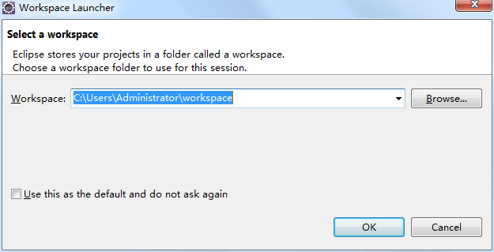
1.6.2 Eclipse的下载与启动
（2）Eclipse启动完成后会弹出一个对话框，提示选择工作空间（Workspace），工作空间用于保存Eclipse创建的项目和相关设置。可以使用Eclipse提供的默认路径为工作空间，也可以单击【Browse】按钮更改路径。如右图。

Slide 73
1.6.2 Eclipse的下载与启动
Eclipse每次启动都会出现选择工作空间的对话框，如果不想每次都选择工作空间，可以勾选上图中【Use this as the default and do not ask again】复选框，这就相当于为Eclipse工具选择了默认的工作空间，再次启动时就不会再出现提示对话框。
注 意

Slide 74
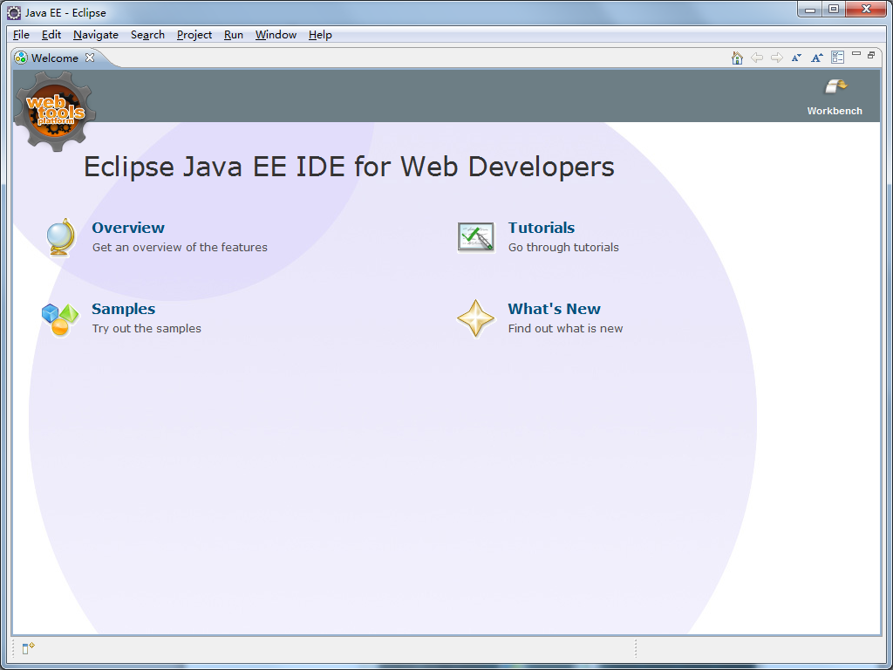
1.6.2 Eclipse的下载与启动
（3）在图1-27中，工作空间设置完成后，单击【OK】按钮，进入Eclipse欢迎界面，如右图。

Slide 75

1.6.2 Eclipse的下载与启动
上图所示的欢迎界面中有四个功能图标，含义分别如下所示：
●“Overview”：概述。
●“Tutorials”：教程。
●“Samples”：样本。
●“What’s new”：新增内容。

Slide 76
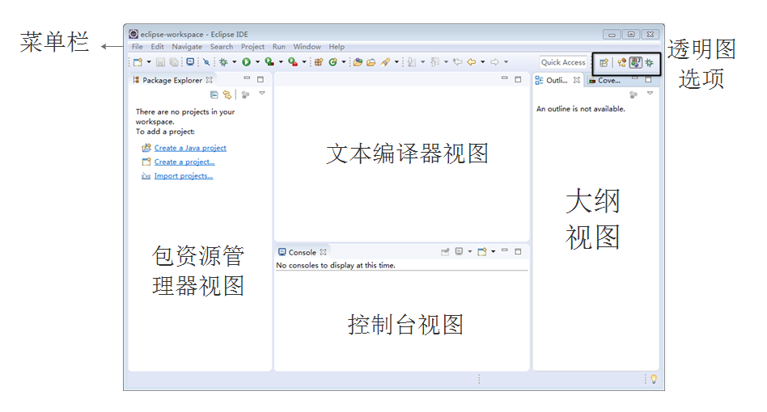
1.6.2 Eclipse的下载与启动
3．Eclipse工作台
在上图中关闭欢迎界面窗口，进入Eclipse工作台界面，如下图。

Slide 77
1.6.2 Eclipse的下载与启动
Eclipse工作台主要由标题栏、菜单栏、工具栏、透视图四部分组成。一个工作台中最重要的部分就是透视图。
下面分别介绍Eclipse工作台几种主要视图的作用：
● 包资源管理器视图（Package Explorer）：用于显示项目文件的组成结构。
● 文本编辑器视图（Editor）：用来编写代码的区域。
● 控制台视图（Console）：用于显示程序运行时的输出信息、异常和错误。
● 大纲视图（Outline）：用于显示代码中类的结构。

Slide 78
1.6.2 Eclipse的下载与启动
4．Eclipse透视图
透视图（Perspective）是比视图更大的一个概念，用于定义工作台窗口中视图的初始设置和布局，目的在于完成特定类型的任务或使用特定类型的资源。
Eclipse提供了几种常用的透视图，如Java透视图、资源透视图、调试透视图、小组同步透视图等。
用户可以通过Elipse工具栏中的透视图按钮 在不同的透视图之间切换。

Slide 79
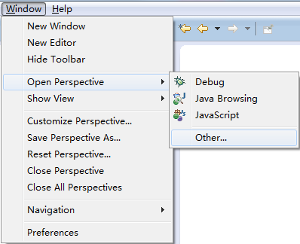
1.6.2 Eclipse的下载与启动
如果要选择进入某一个透视图，可以在菜单栏中选择【Window】→【Open Perspective】→【Other】打开其他透视图，如右图。

Slide 80
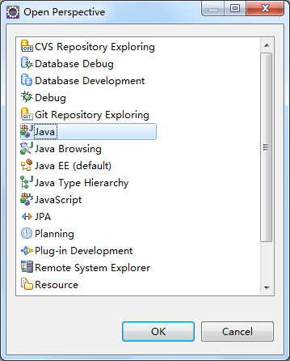
1.6.2 Eclipse的下载与启动
选择【Other】选项之后，弹出“Open Perspective”对话框，选择要打开的视图，如右图。

Slide 81
1.6.2 Eclipse的下载与启动
同一时刻只能有一个透视图是活动的，该活动的透视图可以控制哪些视图显示在工作台界面上，并控制这些视图的大小和位置，视图在透视图中的设置更改不会影响编辑器的设置。
注 意

Slide 82
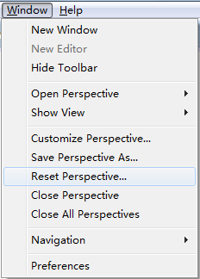
1.6.2 Eclipse的下载与启动
如果失误操作了透视图(Perspective)，例如，关闭了透视图中的包资源管理器视图，可以通过【Window】→【Show View】选择想要打开的视图，也可以重置透视图。在菜单栏选择【Window】→【Reset Perspective】可以重置透视图，将透视图回复至原始状态，如右图。

Slide 83
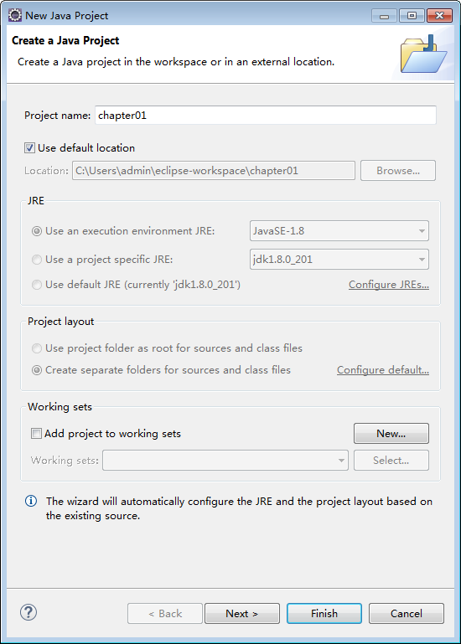
1.6.3 Eclipse的下载与启动
1．创建Java项目
在Eclipse窗口中选择菜单【File】→【New】→【Java Project】，或者在Package Explorer视图中单击鼠标右键，选择菜单【New】→【Java Project】，弹出一个“new Java Project”对话框，如右图。

Slide 84
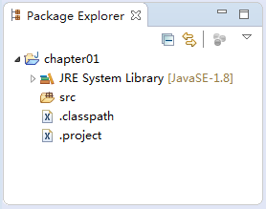
1.6.3 Eclipse的下载与启动
Project name表示项目的名称，在这里将项目命名为chapter01，其余选项保持默认，然后单击【Finish】按钮完成项目的创建。完成项目创建之后，在Package Explorer视图中便会出现一个名称为chapter01的Java项目，如右图。

Slide 85
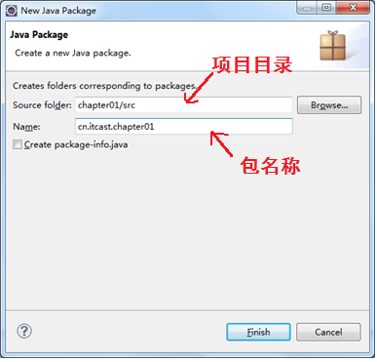
1.6.3 Eclipse的下载与启动
2．在项目下创建包
在上图中，鼠标右键单击chapter01项目下的src文件夹，选择【New】 → 【Package】，会弹出一个“New Java Package”对话框，如右图。

Slide 86
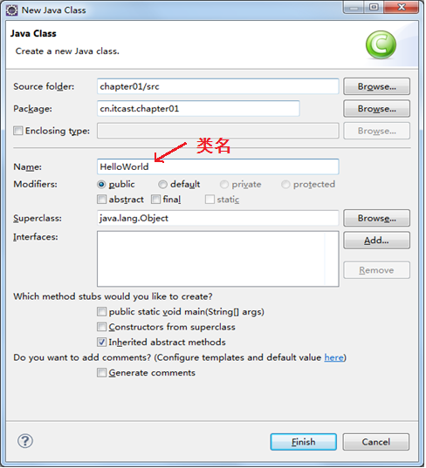
1.6.3 Eclipse的下载与启动
3．创建Java类
鼠标右键单击包名（cn.itcast.chapter01），选择【New】→【Class】，会弹出一个“New Java Class”对话框，如右图。

Slide 87
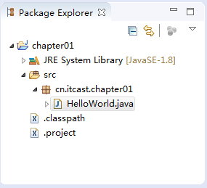
1.6.3 Eclipse的下载与启动
单击【Finish】按钮，完成HelloWorld类的创建。类名创建完成之后，在“cn.itcast.chapter01”包下就会出现一个HelloWorld.java文件，如右图。

Slide 88
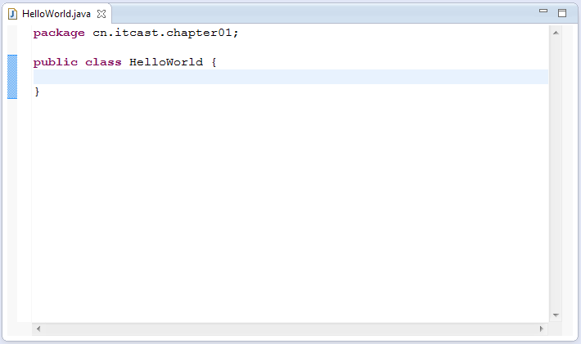
1.6.3 Eclipse的下载与启动
创建好的HelloWorld.java文件会在编辑区域自动打开。

Slide 89
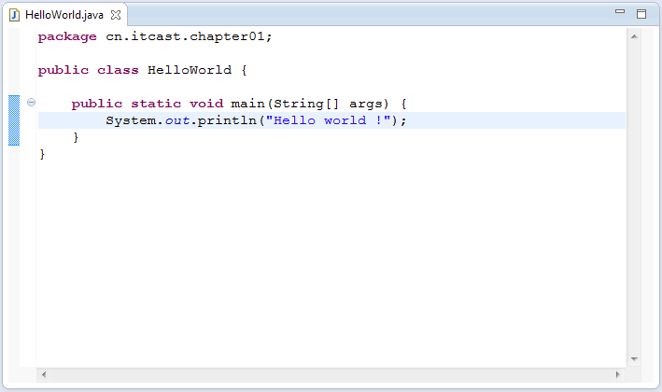
1.6.3 Eclipse的下载与启动
4．编写程序代码
在上图中的文本编辑区域完成代码的编写，如下图。

Slide 90
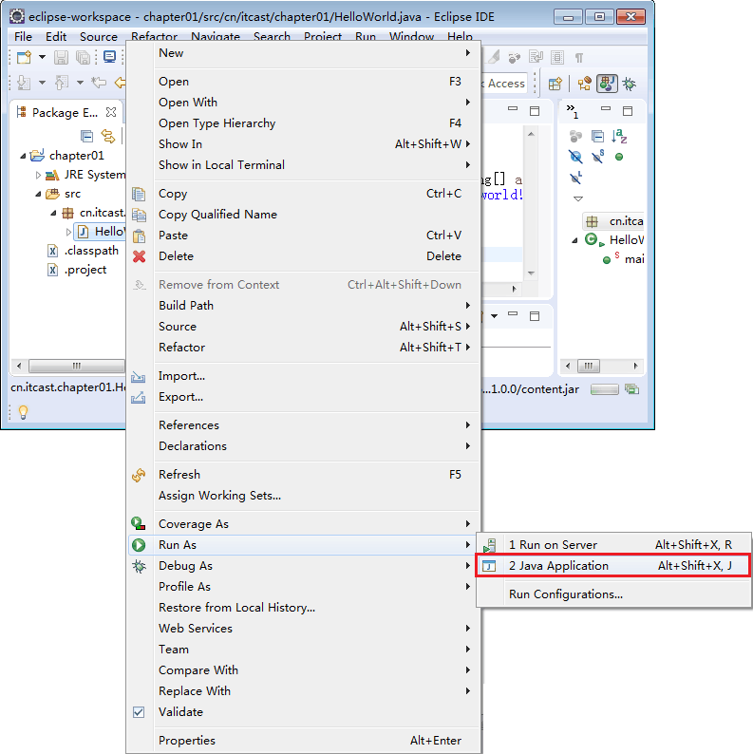
1.6.3 Eclipse的下载与启动
5．运行程序
在上图中，程序编写完成之后，鼠标右键单击Package Explorer视图中的HelloWorld.java文件，在弹出框中选择【Run As】→【Java Application】运行程序，如右图。

Slide 91
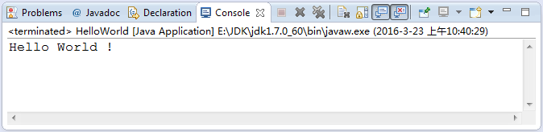
1.6.3 Eclipse的下载与启动
也可以选中要运行的文件，直接单击工具栏上的 按钮运行程序。程序运行完毕后，在Console视图中可以看到运行结果，如下图。

Slide 92
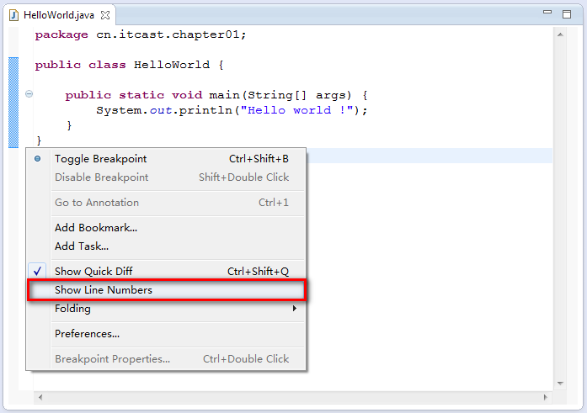
多学一招：Eclipse中显示代码行号
Eclipse提供了显示代码行号的功能，使用鼠标右键单击文本编辑器中左侧的空白处，在弹出的窗口中选择【Show Line Numbers】，即可显示出行号，如右图。

Slide 93
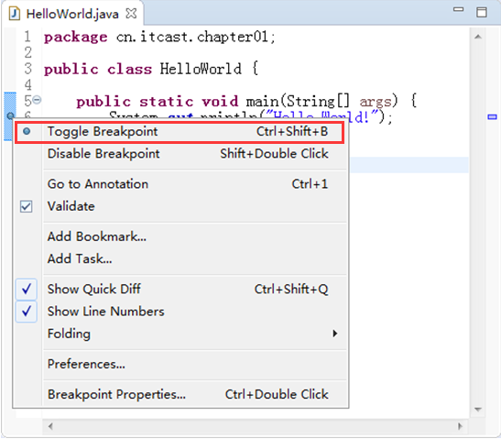
1.6.4 Eclipse调试工具
1.设置断点
在需要调试的代码行前，单击右键，在弹出的对话框中选择“Toggle Breakpoint”选项。例如，在HelloWorld.java文件的第6行代码前设置断点，如右图。

Slide 94
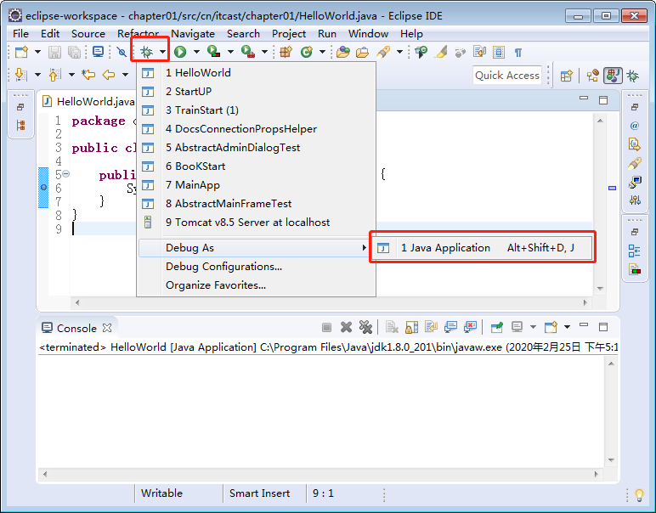

1.6.4 Eclipse调试工具
2.设置Debug模式
设置断点之后，单击工具栏中“ ”按钮的下拉菜单，选择【Debug As】→【Java Application】，进入Debug模式，如右图。

Slide 95
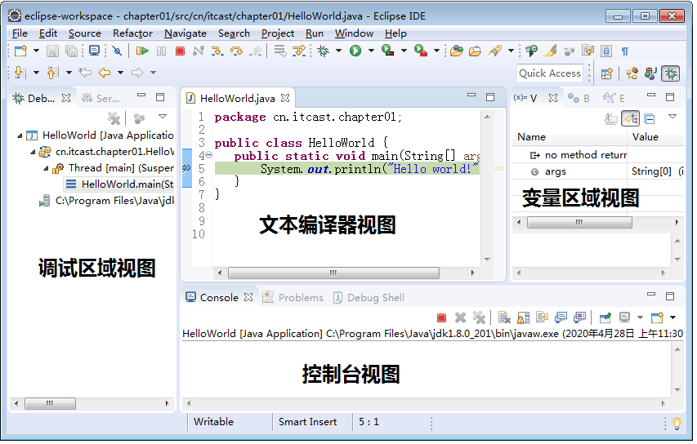
1.6.4 Eclipse调试工具
3.运行程序
程序启动调试运行后，会在设置的断点位置停下来，并且断点行代码底色会高亮显示，如右图。

Slide 96
1.6.4 Eclipse调试工具
Dubug模式的界面由调试区域视图、文本编译器视图、变量区域视图和控制台视图等多个部分组成。文本编译器视图和控制台视图我们已经有所了解，下面介绍一下其他两个视图的作用：
● 调试区域视图：又称为Debug调试区域视图，用于显示正在调试的代码。
● 变量区域视图：又称为Vsriables变量区域，用于显示调试过程中变量的值。

Slide 97
1.6.4 Eclipse调试工具
Eclipse在Debug模式下定义了很多快捷键用于更方便的调试程序，这些快捷键及含义如下表。
快捷键 | 操作名称
F5 | 单步跳入
F6 | 单步跳过
F7 | 单步返回
F8 | 继续
Ctrl+Shift+D | 显示变量的值
Ctrl+Shift+D | 在当前行设置或者去掉断点
Ctrl+R | 直接运行所选行（也会跳过断点）

Slide 98

多学一招：包的定义与使用
为了便于对硬盘上的文件进行管理，通常会将文件分目录存放。同理，在程序开发中，也需要将编写的类在项目中分目录存放，以便于文件管理。为此，Java引入了包(package)机制，程序可以通过声明包的方式对Java类分目录管理。

Slide 99
多学一招：包的定义与使用
Java中的包是专门用来存放类的，通常功能相同的类存放在同一个包中。包通过package关键字声明，示例代码如下：
package cn.itcast.chapter01; // 使用package关键字声明包
public class Example01{…}
需要注意的是，包的声明只能位于Java源文件的第一行。

Slide 100
多学一招：包的定义与使用
在开发时，一个项目中可能会使用很多包，当一个包中的类需要调用另一个包中的类时，需要使用import关键字引入需要的类。使用import关键字可以在程序中导入某个指定包下的类，这样就不必在每次用到该类时都书写完整类名，简化了代码量。使用import关键字导入某个包中的类的具体格式如下所示：
import 包名.类名;

Slide 101
多学一招：包的定义与使用
import通常出现在package语句之后，类定义之前。如果需要用到一个包中的多个类，则可以使用“import 包名.*; ”导入该包下所有类。
注 意

Slide 102
多学一招：包的定义与使用
在JDK中，不同功能的类都放在不同的包中，其中Java的核心类主要放在java包及其子包下，Java扩展的大部分类都放在javax包及其子包下。
Java语言中的常用包。
● java.util:包含Java中大量工具类、集合类等，如Arrays、List、Set等。
● java.net:包含Java网络编程相关的类和接口。
● java.io:包含了Java输入、输出有关的类和接口。
● java.awt:包含用于构建图形界面(GUI)的相关类和接口。

Slide 103

1.7.1 IDEA概述
IDEA（全称IntelliJ IDEA）是用于Java程序开发的集成环境（也可用于其他语言），它在业界被公认是最好的Java开发工具之一，尤其在智能代码助手、代码自动提示、重构、J2EE支持、Ant、JUnit、CVS整合、代码审查、创新的GUI设计等方面的功能可以说是超常的。IDEA是JetBrains公司开发的产品，开发人员是以严谨著称的东欧程序员为主。

Slide 104
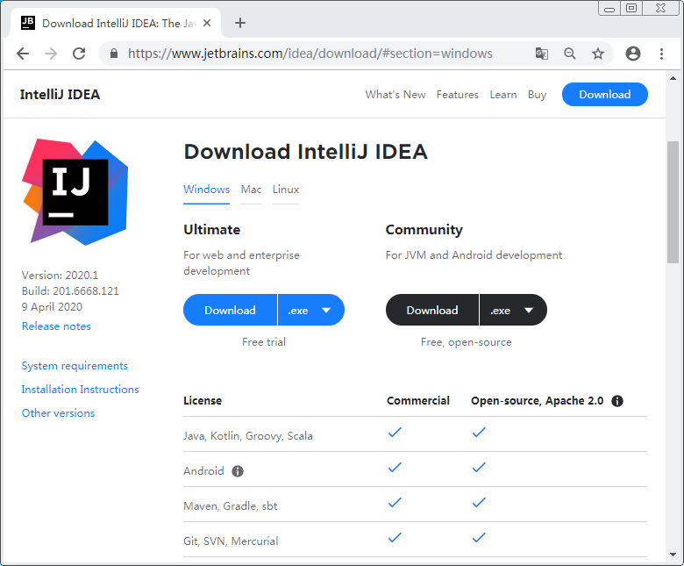
1.7.2 IDEA安装与启动
1．安装IDEA开发工具
读者可以登录IDEA官网下载IDEA安装包，登录IDEA官网，可以看到IDEA有两个版本，分别是旗舰版和社区版，如右图。

Slide 105
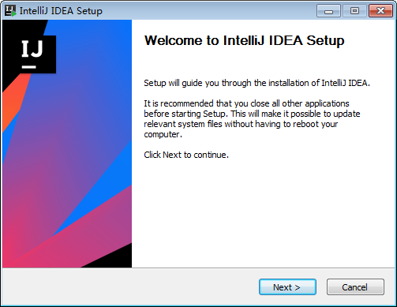
1.7.2 IDEA安装与启动
旗舰版比社区版的组件更全面，所以这里我们选择使用旗舰版。单击旗舰版下面“Download”链接进行下载。下载完成后，双击安装包，弹出IDEA安装欢迎界面，如右图。

Slide 106
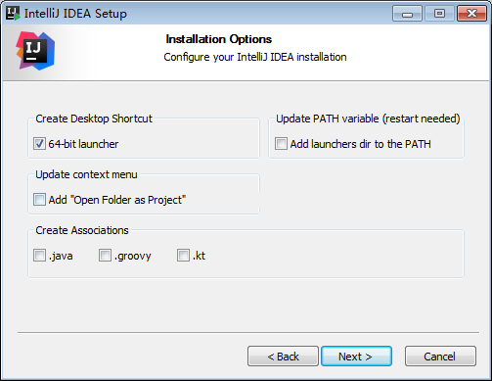
1.7.2 IDEA安装与启动
设置完安装路径之后，单击【Next】按钮，弹出基本安装选项配置界面，如右图。

Slide 107
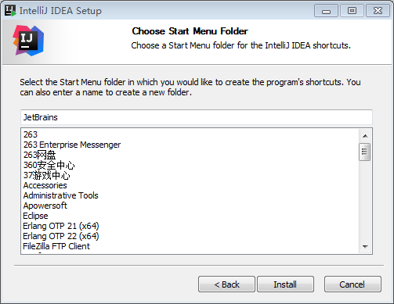
1.7.2 IDEA安装与启动
在上图中，勾选 “64-bit launcher”复选框。勾选了该复选框，IDEA在安装完成后会生成桌面快捷方式。勾选之后，单击【Next】按钮，弹出选择开始菜单界面，如右图。

Slide 108
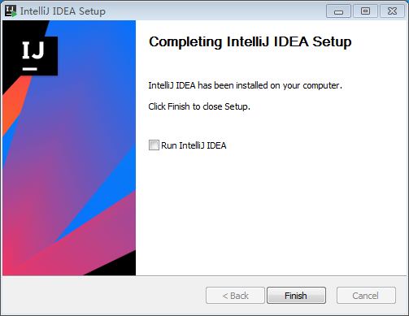
1.7.2 IDEA安装与启动
在上图中，单击【Install】按钮安装IDEA。安装完成界面，如右图。

Slide 109

1.7.2 IDEA安装与启动
2．启动IDEA开发工具
IDEA安装完成之后，双击桌面快捷方式进行启动，启动界面如右图。

Slide 110
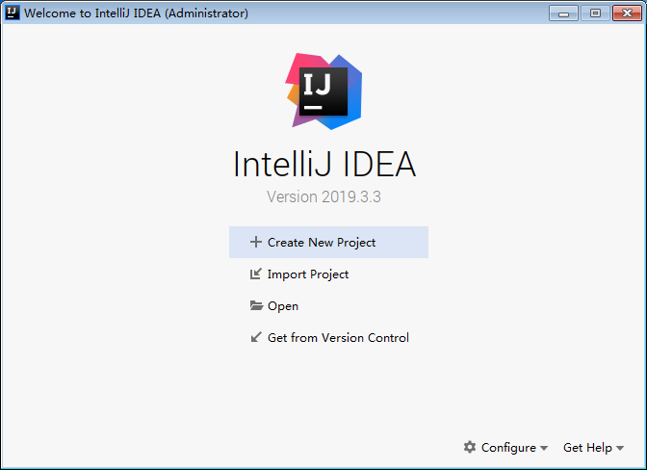
1.7.2 IDEA安装与启动
IDEA启动完成后会弹出一个对话框，提示需要购买IDEA。由于IDEA旗舰版有30天免费试用期，因此这里我们可以免费使用。直接进入IDEA主界面，IDEA主界面如右图。

Slide 111
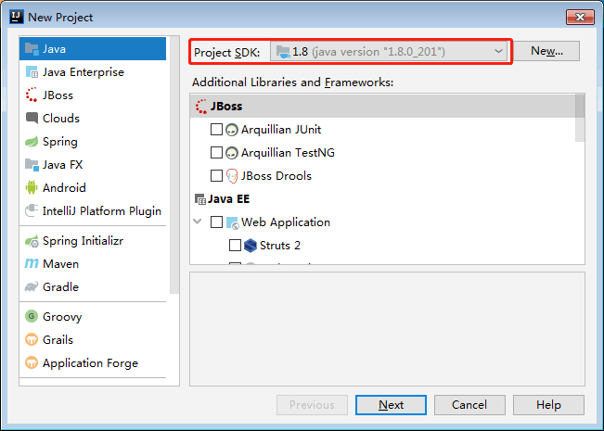
1.7.3 使用IDEA进行程序开发
1．创建Java项目
在上图中单击“Create New Project”选项创建新项目，单击之后进入New Project页面，如右图。

Slide 112
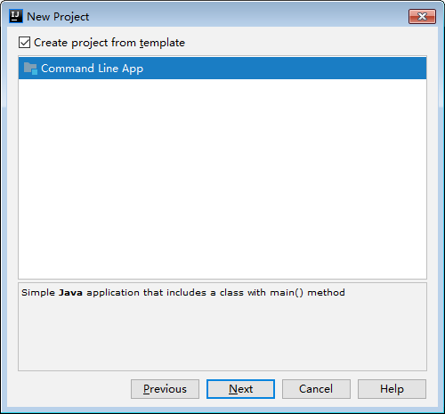
1.7.3 使用IDEA进行程序开发
在上图中，需要设置Java程序开发所需要的JDK。在左侧栏选中“Java”，在右侧栏顶部“Project SDK”后面选择下载好的JDK，然后单击【Next】按钮进入选择模板创建项目界面，如右图。

Slide 113
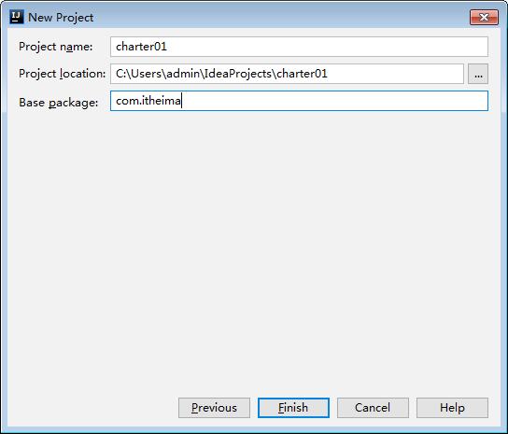
1.7.3 使用IDEA进行程序开发
在上图中，单击【Next】按钮进入项目设置界面，如右图。

Slide 114
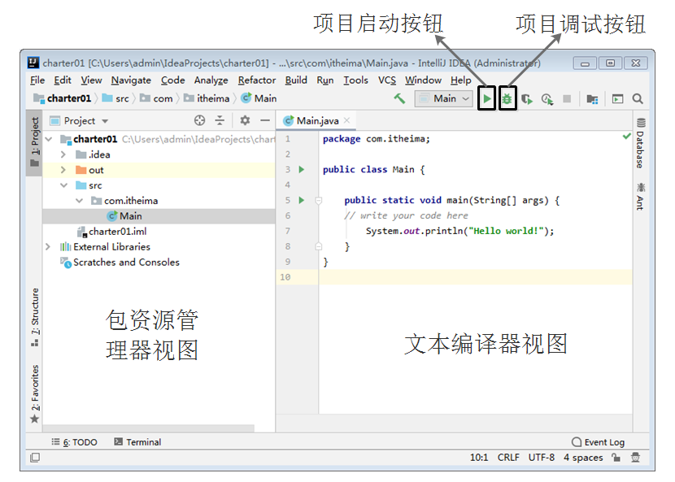
1.7.3 使用IDEA进行程序开发
在上图中，设置完成项目名称、项目路径和包名之后，单击【Finish】按钮进入IDEA开发界面，如右图。

Slide 115

1.7.3 使用IDEA进行程序开发
由上图可以看到，IDEA开发界面上有包资源管理器视图、文本编辑器视图等多个视图。与Eclipse类似，Intellij IDEA视图可以单独出现，也可以和其他视图叠放在一起，并且可以通过拖动随意改变视图布局和位置。

Slide 116
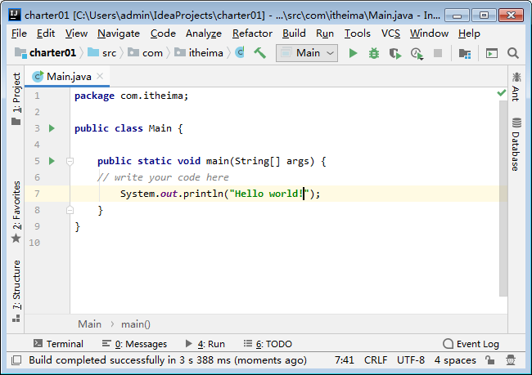
1.7.3 使用IDEA进行程序开发
2．编写程序代码
项目新建完成后，系统会自动创建一个名称为Main.java文件，我们可以在该文件中编写Java代码，如右图。

Slide 117


1.7.3 使用IDEA进行程序开发
3．运行程序
在上图中，单击工具栏中的“ ”按钮运行程序，控制台会显示运行结果，如右图。

Slide 118


1.7.4 IDEA工具调试程序
IDEA调试的方式与Eclipse类似，首先需要设置断点，然后单击图1-59中的“ ”按钮进入Dubug模式。

Slide 119
1.7.4 IDEA工具调试程序
IDEA在Dubug模式下也定义了一些快捷键用于调试，这些快捷键的含义如下表。
快捷键 | 操作名称
F8 | 单步调试（不进入函数内部）
F7 | 单步调试（进入函数内部）
Shift+F7 | 选择要进入的函数
Shift+F8 | 跳出函数
Alt+F9 | 运行到断点F7F7
Alt+F8 | 执行表达式查看结果
F9 | 继续执行，进入下一个断点或执行完程序

